Slide 1

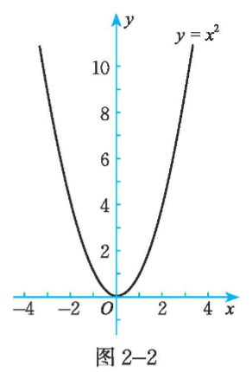



第二章：二次函数
1. 二次函数
2. 二次函数的图像与性质

Slide 2
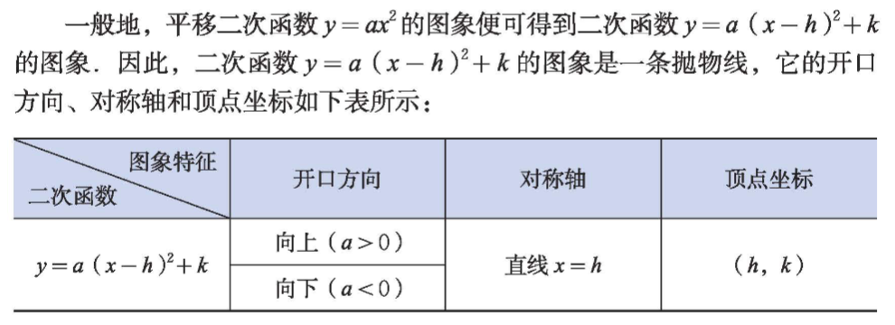

3. 确定二次函数的表达式

Slide 3


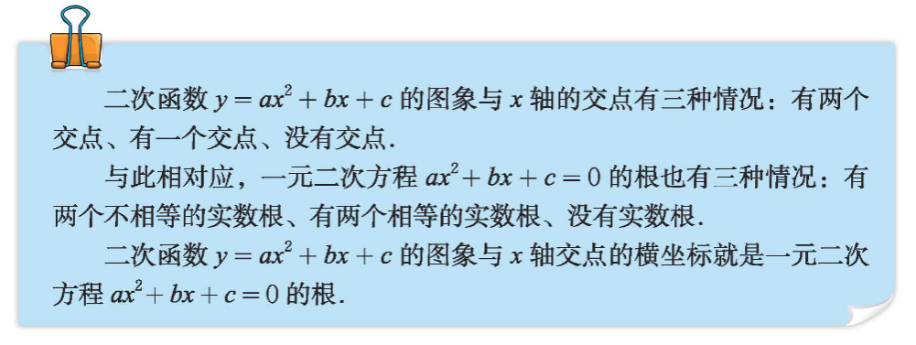
4. 二次函数的应用
5. 二次函数与一元二次方程

